Slide 1
«Нравственно-патриотическое воспитание дошкольников посредством игры»
Воспитатель МДОАУ № 40 «Голубок» г.Орска
Шаутекова К.И.

Slide 2
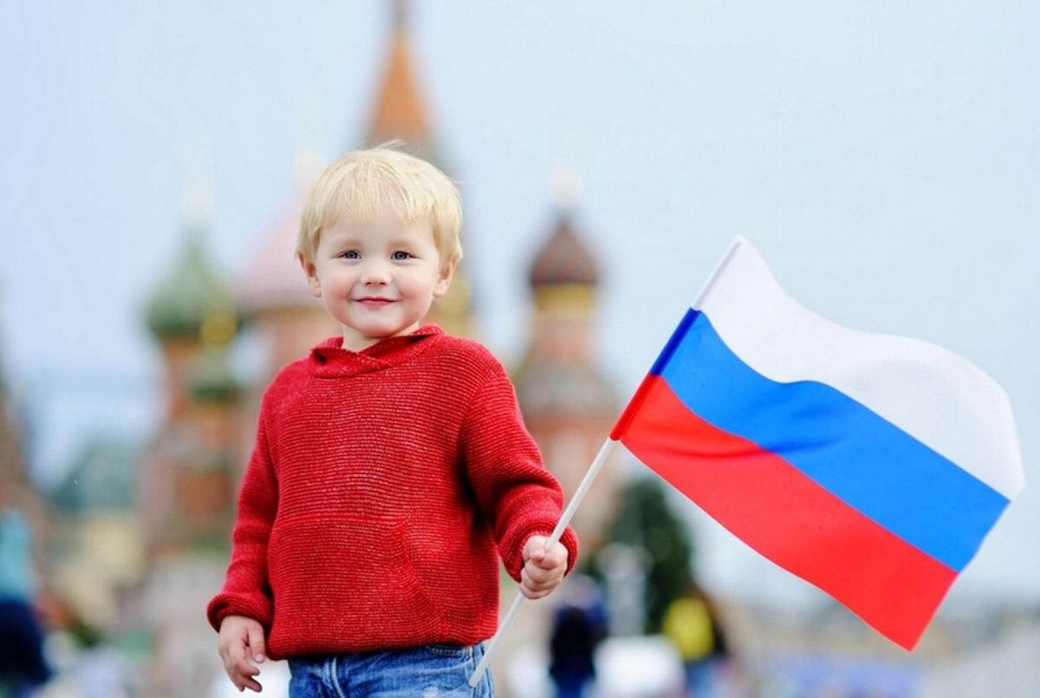
Гaрмоничное рaзвитие ребенка – это основa формирования будущей личности. Оно зависит от успешного решения многих задач, среди которых особое место занимают вопросы нравственного и патриотического воспитания.
«Игра – это огромное окно, через которое в духовный мир ребенка вливается живительный поток представлений, понятий об окружающем мире.
Игра – это искра, зажигающая поток пытливости и любознательности».
В.А.Сухомлинский

Slide 3
Задачи патриотического воспитания дошкольников
1. Формирование чувства привязанности к своему дому, детскому саду, друзьям в детском саду, своим близким.
2. Формирование чувства любви к своему родному краю, своей малой родине на основе приобщения к родной природе, культуре и традициям.
3. Формирование представлений о России как о родной стране.

Slide 4
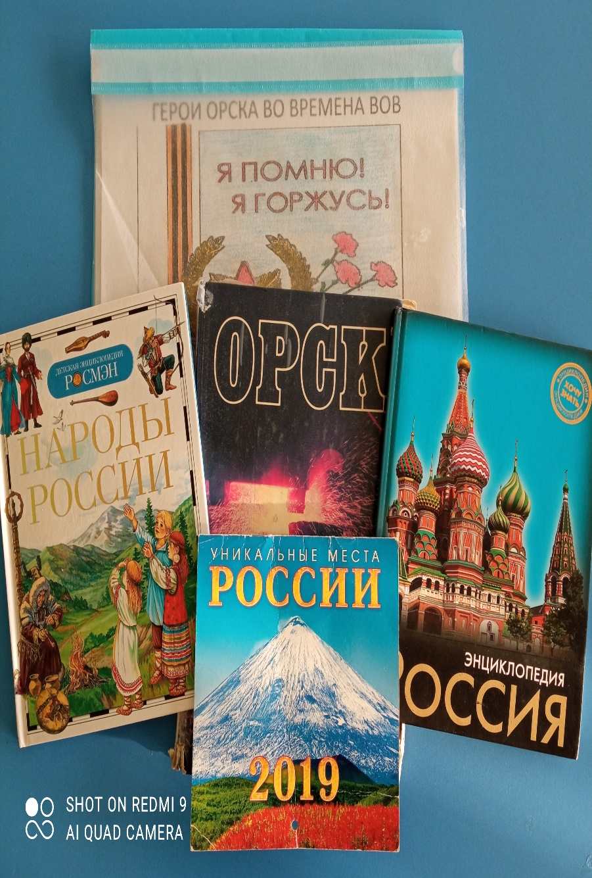
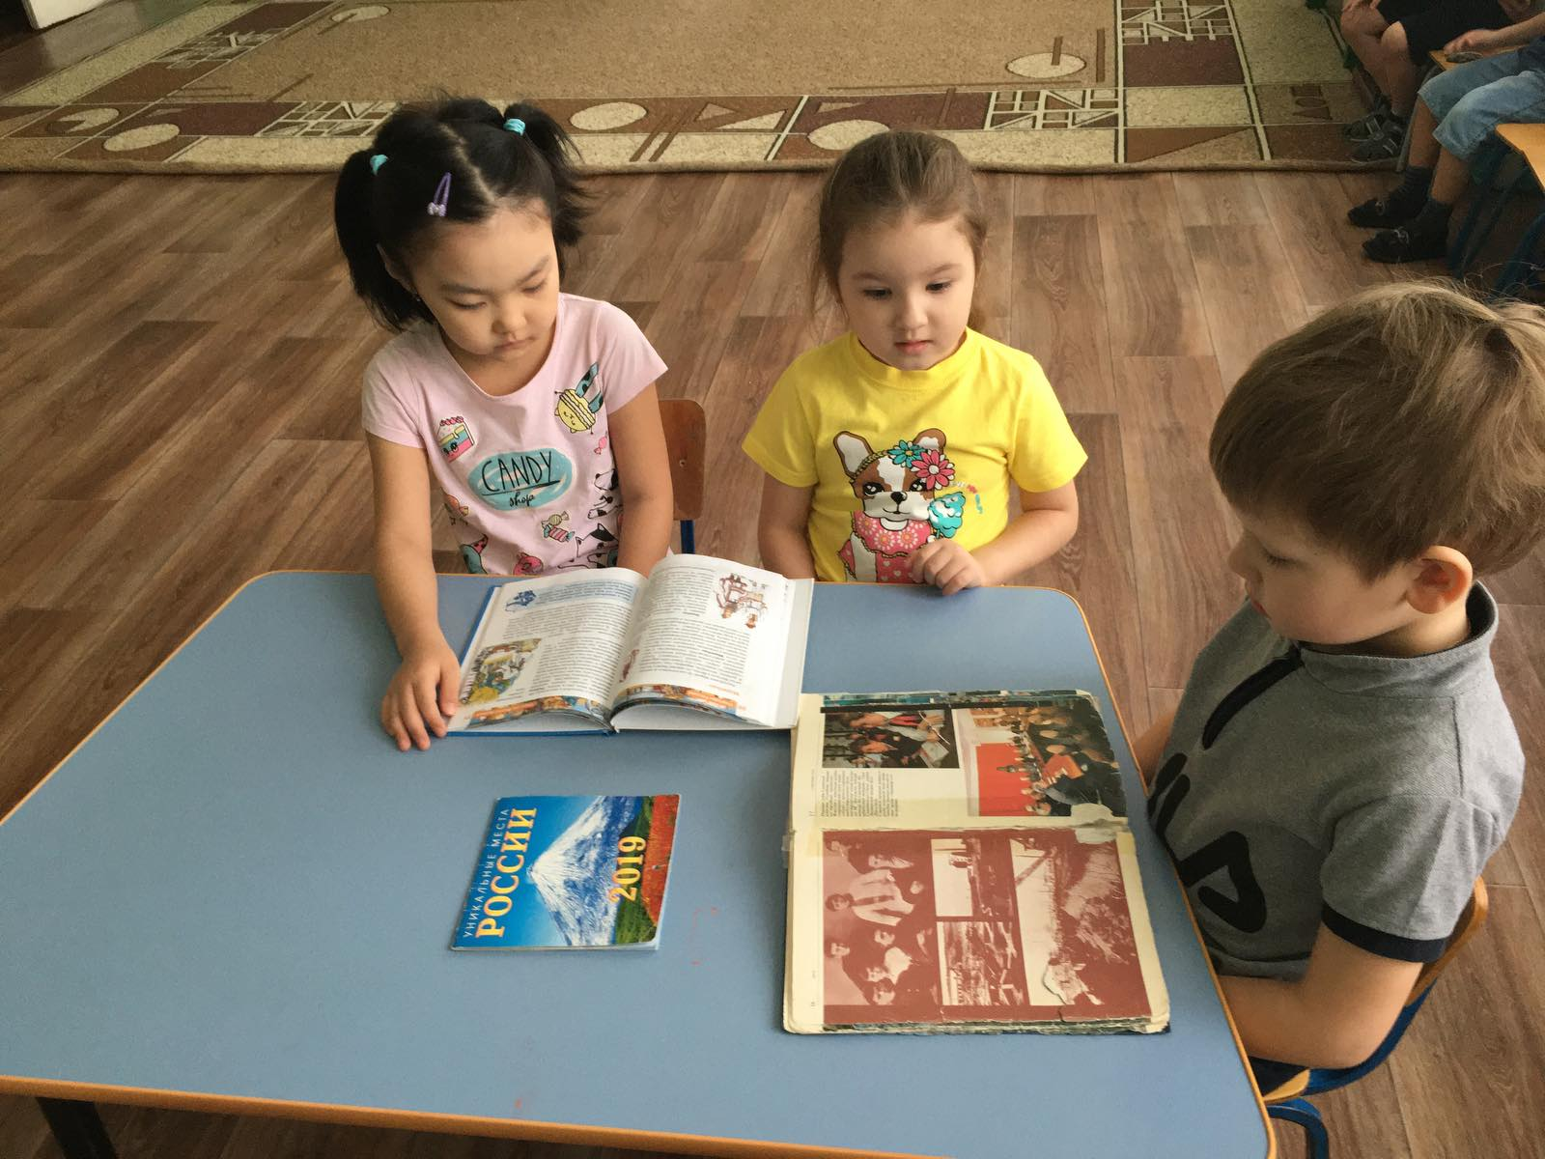
Рассматривание иллюстраций родного города

Slide 5
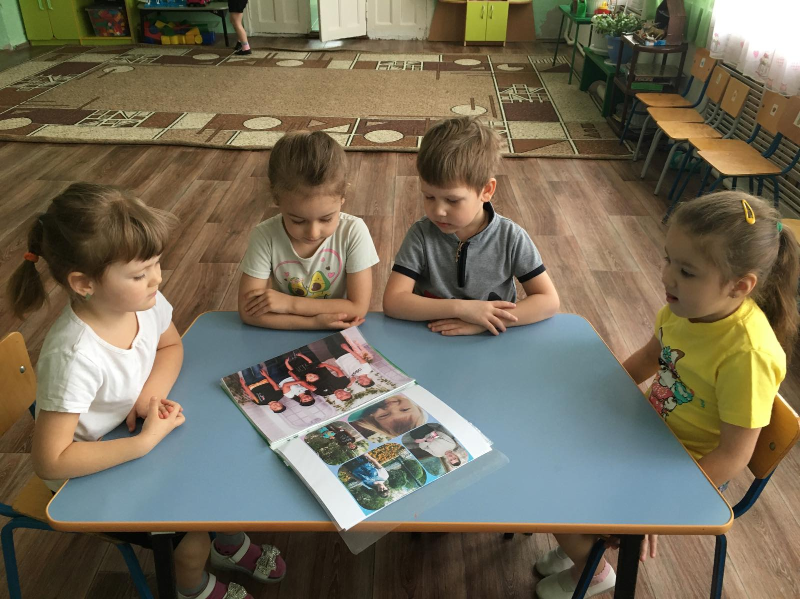
Рассматривание семейных фотографий

Slide 6
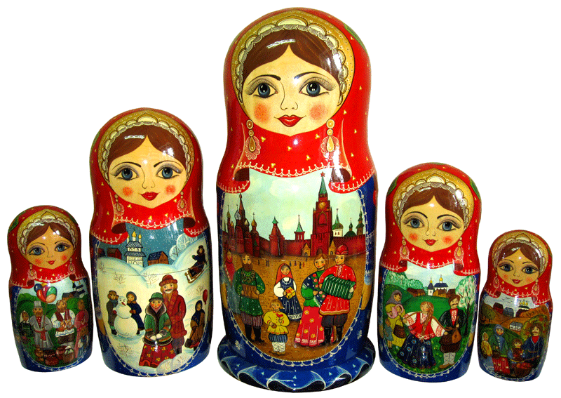
Игра естественный спутник жизни ребенка, источник радостных эмоций, обладающий великой воспитательной силой.
Виды игр (дидактические, строительные, сюжетно-ролевые, подвижные, драматизация) оказывает огромное влияние на нравственно-духовное развитие ребенка дошкольника.

Slide 7
Дидактические игры
Дидактические игры очень эффективны в патриотическом воспитании. Дидактическая игра по нравственно-патриотическому воспитанию позволяет раскрыть комплекс разнообразной деятельности детей:
мысли,
чувства,
переживания, сопереживания,
поиски активных способов решения игровой задачи, подчинение их условиям и обстоятельствам игры,
отношения детей в игре.

Slide 8
Д/игры «Моих родителей зовут…», «Как я дома помогаю», «Дружная семейка» воспитывают заботливое и уважительное отношение к членам семьи.
Д/игра «Добрые слова» воспитывает в детях доброжелательность, положительное отношение друг к другу; закрепляет умение использовать в речи «добрые слова».
Дидактическая игра «Профессии» знакомит детей с профессиями людей, что помогает воспитывать уважительное отношение к людям различных профессий и их деятельности.
Д/игра «Наш детский сад» помогает закрепить знания о детском саде, о его сотрудниках, воспитывает уважительное отношение к старшим, к сотрудникам детского сада и их труду.
Дидактическая игра «Наш город» закрепляет знания детей о своем городе.
Дидактическая игра «Птицы нашего края», помогает познакомить детей с птицами родного края, прививает любовь к родине, родному краю, к животному миру, желание помочь и ухаживать за братьями меньшими.

Slide 9
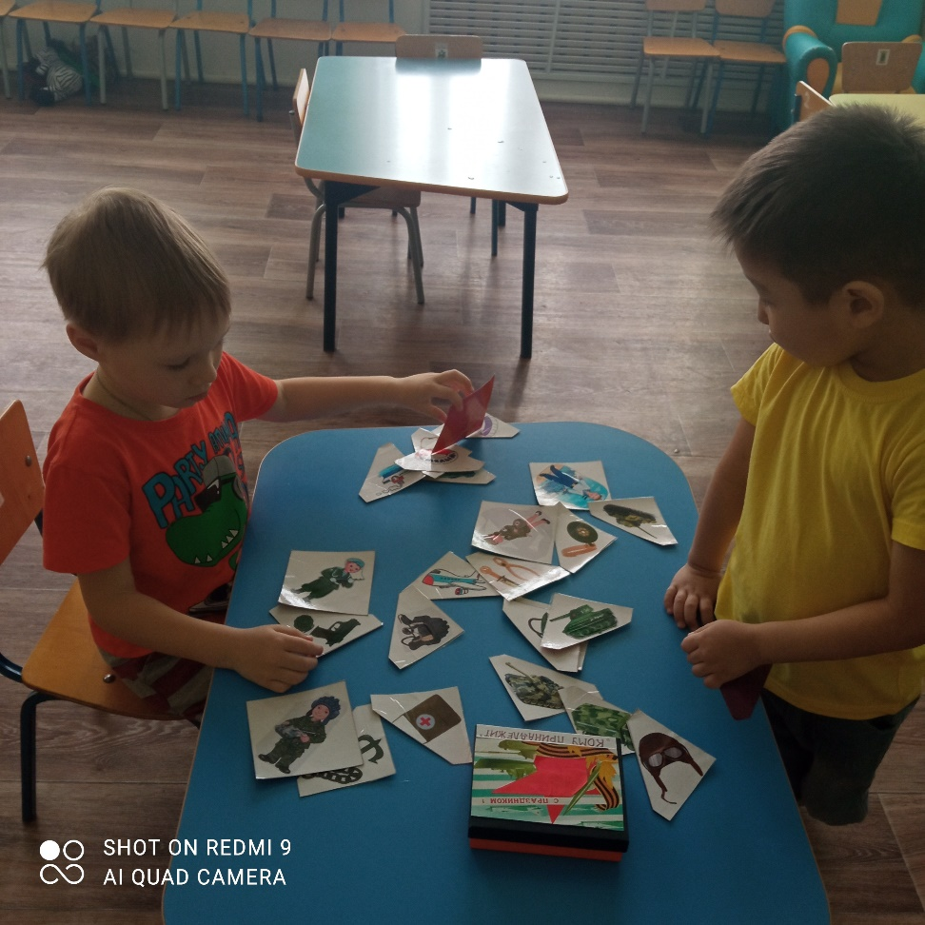
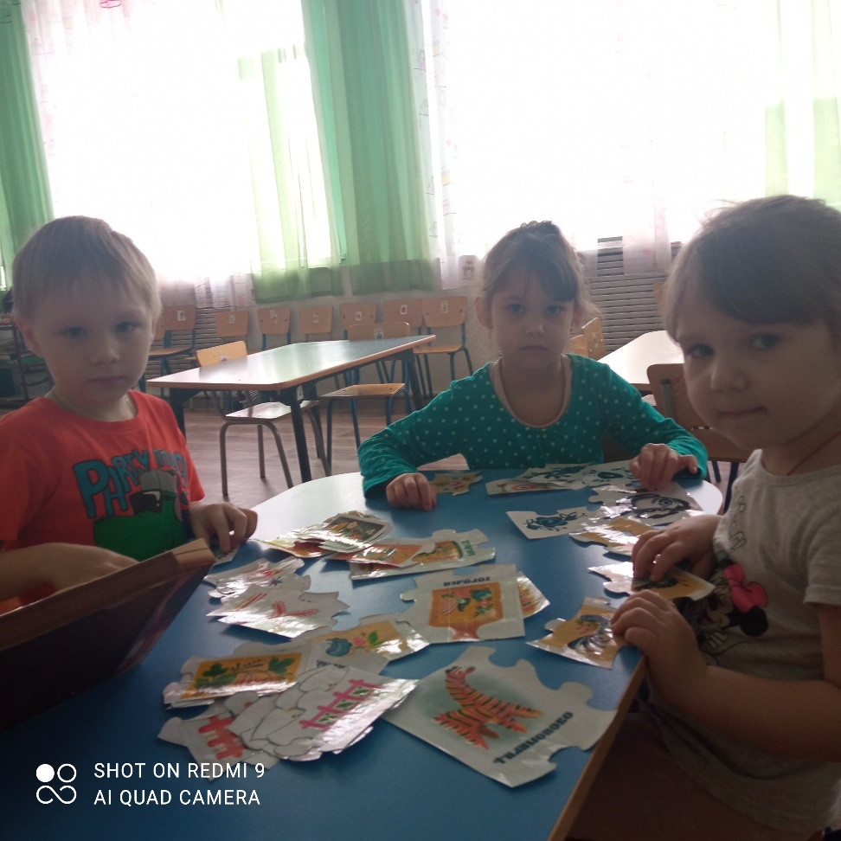
Д/и «Кому принадлежит?», «Русский узор»

Slide 10
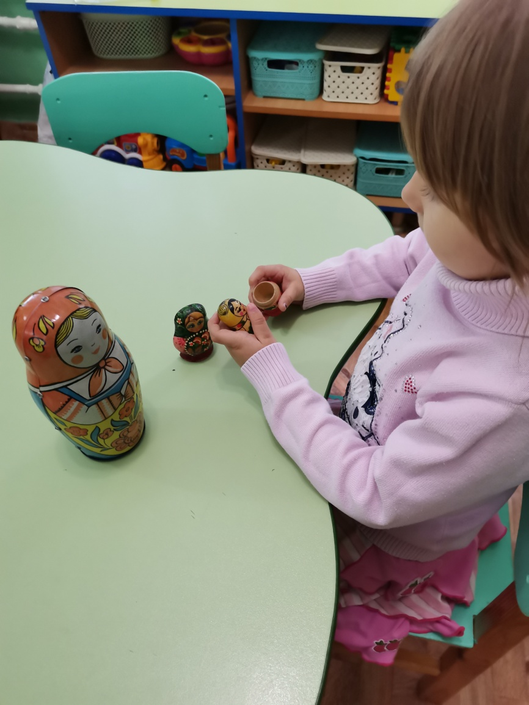
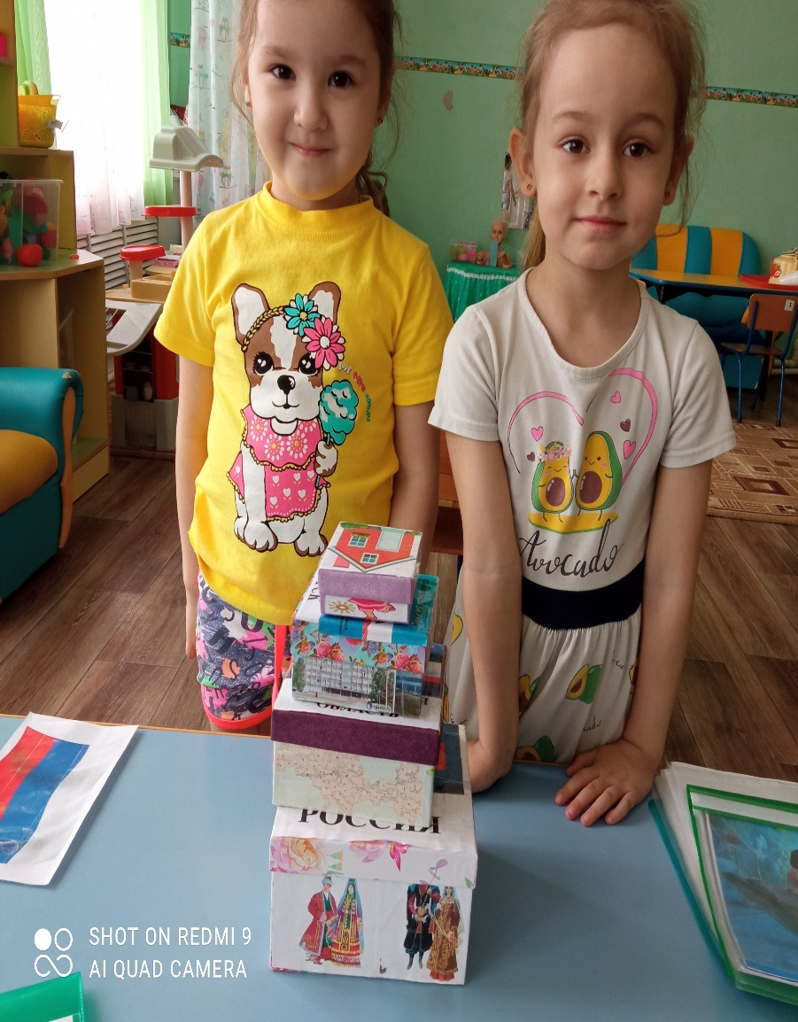
Д/игра «Собери матрешку» закрепляет знания детей о народной игрушке – матрешке, умение собирать матрешку, воспитывает уважение и любовь к народному творчеству.
Макет (Россия, Оренбургская область, г.Орск, Дом)

Slide 11
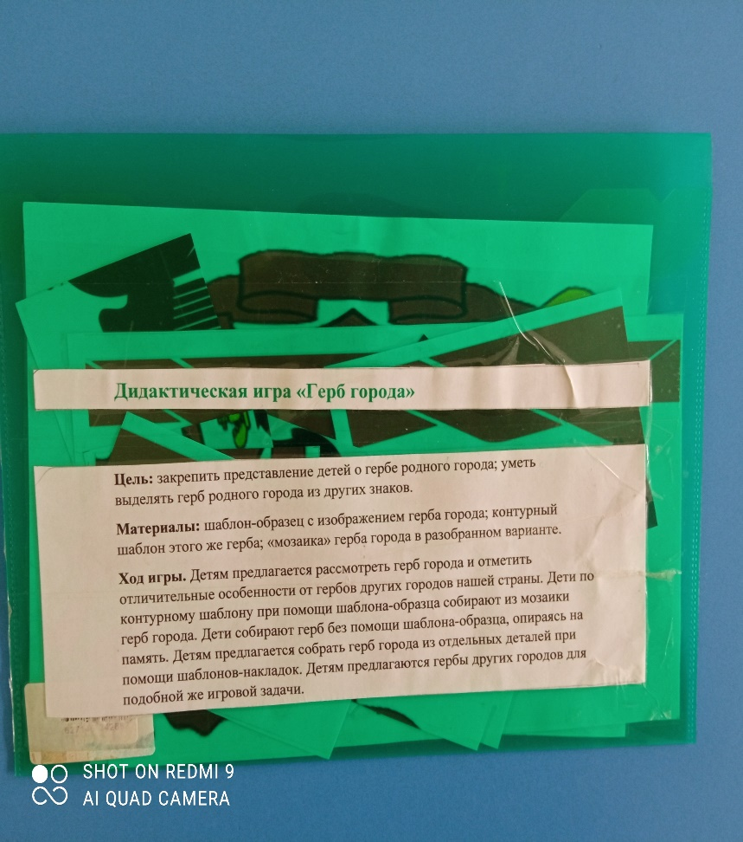
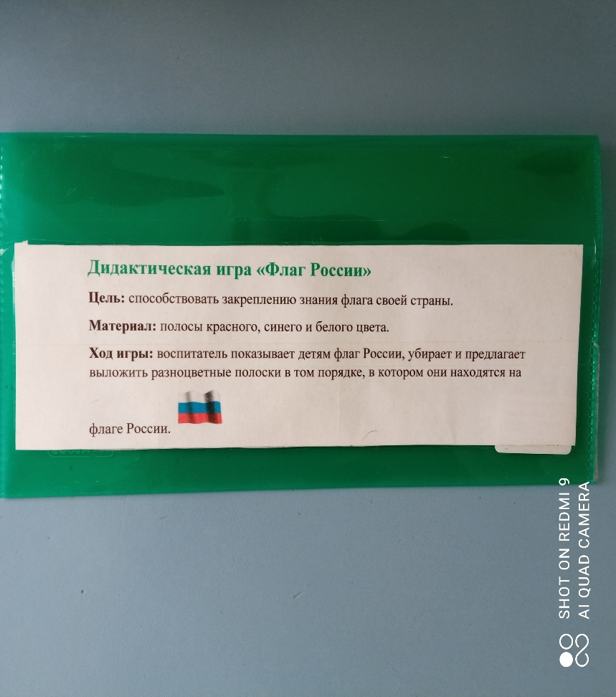
Дидактическая игра «Флаг России» помогает узнать основные цвета российского флага, формирует знания о флаге своей страны.

Slide 12
Сюжетно-ролевые игры
Сюжетно-ролевая игра позволяет воспитывать чувства привязанности к родному детскому саду, родной улице, родной семье и создает основу, на которой формируется наиболее сложное образование -любовь к родному Отечеству. Также сюжетно-ролевая игра является средством формирования у детей нравственных представлений и гуманных чувств, поскольку дошкольники в игре воспроизводят человеческие взаимоотношения. Эти отношения определяют развитие у детей умения выделять и познавать нравственные нормы и регулировать поведение с окружающими.

Slide 13
Сюжетно-ролевая игра «Семья» - воспитывает культуру семейных отношений, позитивных семейных ценностей. Дети учатся заботиться друг о друге, проявлять доброту и сочувствие, оказывать помощь друг другу.
Сюжетно-ролевая игра «Больница» развивает умение выбирать роль , выполнять в игре с игрушками несколько взаимосвязанных действий , учить взаимодействовать в сюжетах с двумя действующими лицами
Сюжетно-ролевая игра «Профессии» помогает закреплять ранее полученные знания о труде водителя, парикмахера, доктора, повара, художника, воспитывает дружеские взаимоотношения в игре.

Slide 14
Народные игры (подвижные)
Знакомство детей с народной подвижной игрой начинается уже с младшего дошкольного возраста. Важно заострить внимание детей к народной игре, привить желание играть. Для этого используют простые игры типа: «Догоните меня», «Зайка серенький», «У медведя во бору», «Салки», «Прятки», «Жмурки», и т.д.
Эти игры строятся на основе опыта детей, представлений, знаний об окружающей жизни, явлениях природы, образе жизни и повадках животных и птиц. Главное, чтобы игровые образы были понятны и интересны детям.

Slide 15

С помощью игр у детей формируется правильное отношение к явлениям общественной жизни, природе, предметам окружающего мира, систематизируются и углубляются знания о Родине, о людях разных профессий и национальностей, представление о трудовой деятельности.

Slide 16
Литература
1. Запорожец А. В. Мир детства. Дошкольник. М.: Педагогика, 1987. 416 с.
2. Логинова В. И., Саморукова П. Г. Дошкольная педагогика. М.: Просвещение, 1991. 63 с.
3. Подласый И. П. Педагогика. М.: Гуманит, 2000. 256 с.
4. Фридман Л. М. Психология детей и подростков: справочник для учителей и воспитателей. М.: Институт Психотерапии, 2005. 480 с.
5. Алябьева Е. А. Нравственно-этические беседы и игры с дошкольниками. М.: ТЦ Сфера, 2003. 128 с.

Slide 17
Спасибо за внимание!

